Slide 1
El Que Hace la Ley se Enriquece

Slide 2

El Que Hace la Ley se Enriquece

Slide 3
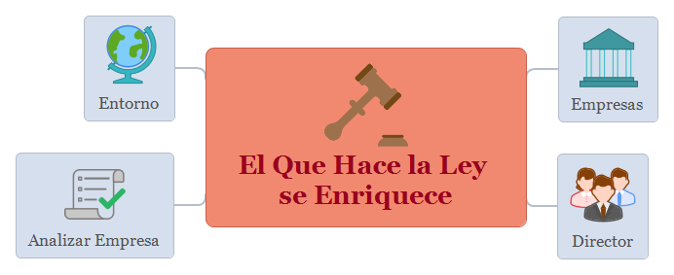
El Que Hace la Ley se Enriquece

Slide 4

Empresas

Slide 5
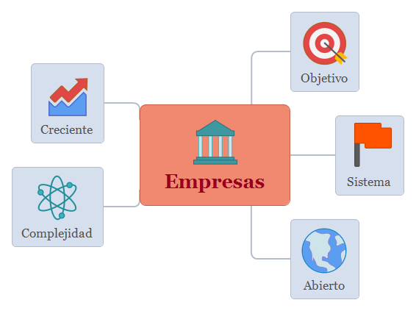
Empresas

Slide 6

Objetivo

Slide 7
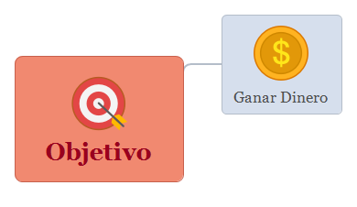
Objetivo

Slide 8

Ganar Dinero

Slide 9

Sistema

Slide 10

Abierto

Slide 11

Complejidad

Slide 12
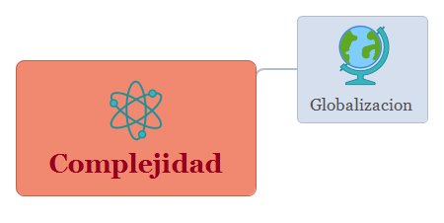
Complejidad

Slide 13

Globalizacion

Slide 14

Creciente

Slide 15
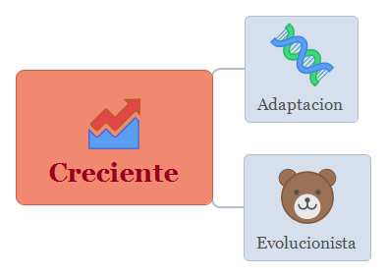
Creciente

Slide 16

Adaptacion

Slide 17

Evolucionista

Slide 18

Director

Slide 19
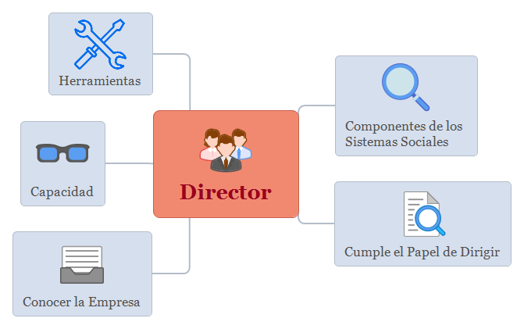
Director

Slide 20

Componentes de los Sistemas Sociales

Slide 21

Cumple el Papel de Dirigir

Slide 22

Conocer la Empresa

Slide 23
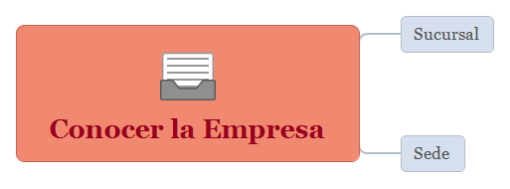
Conocer la Empresa

Slide 24
Sucursal

Slide 25
Sede

Slide 26

Capacidad

Slide 27
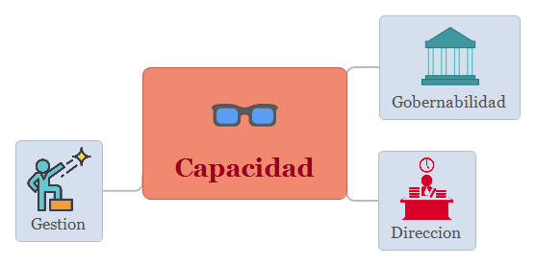
Capacidad

Slide 28
Gobernabilidad

Slide 29

Direccion

Slide 30

Gestion

Slide 31

Herramientas

Slide 32
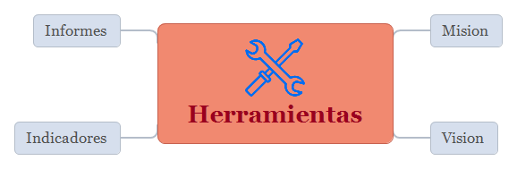
Herramientas

Slide 33
Mision

Slide 34
Vision

Slide 35
Indicadores

Slide 36
Informes

Slide 37

Analizar Empresa

Slide 38
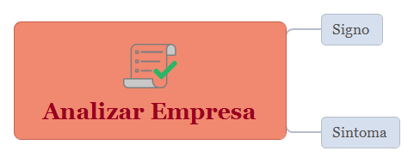
Analizar Empresa

Slide 39
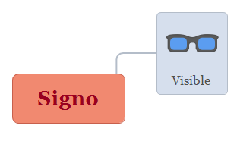
Signo

Slide 40
Visible

Slide 41
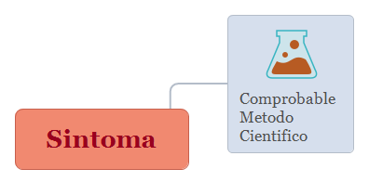
Sintoma

Slide 42

Comprobable Metodo Cientifico

Slide 43
Entorno

Slide 44
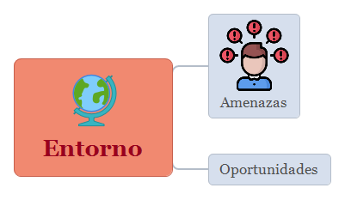
Entorno

Slide 45

Amenazas

Slide 46
Oportunidades

